Slide 1
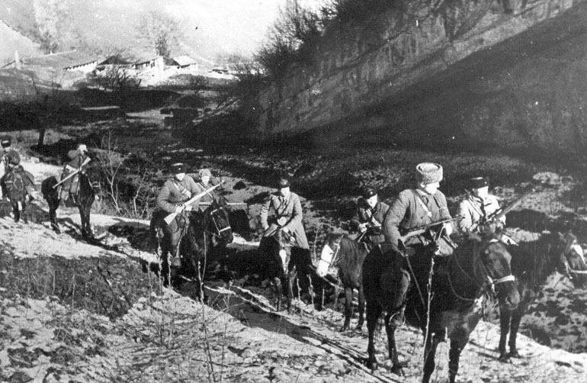
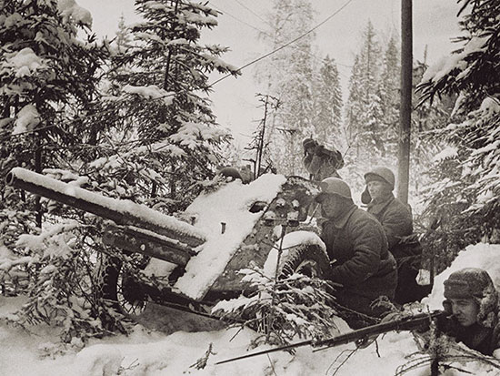
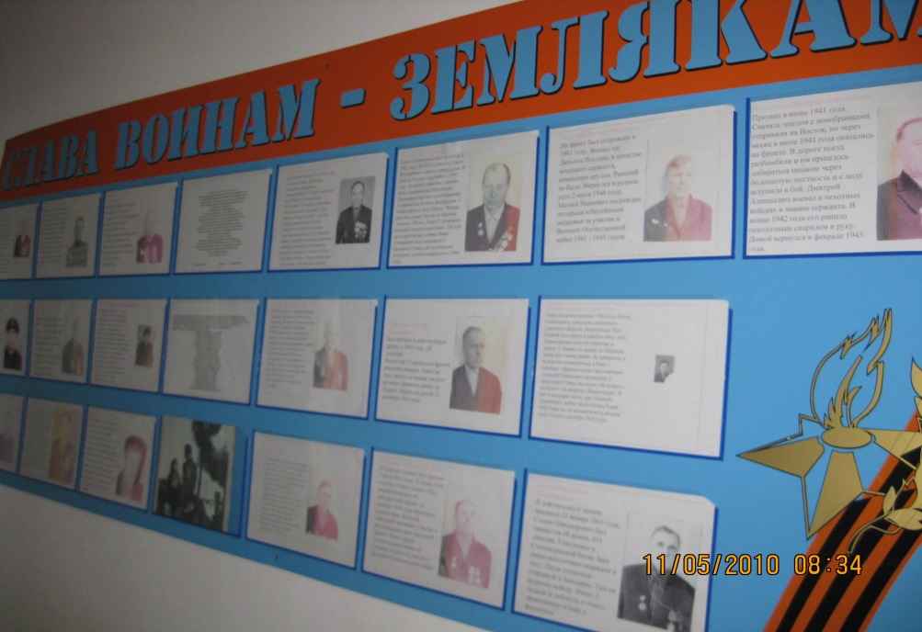
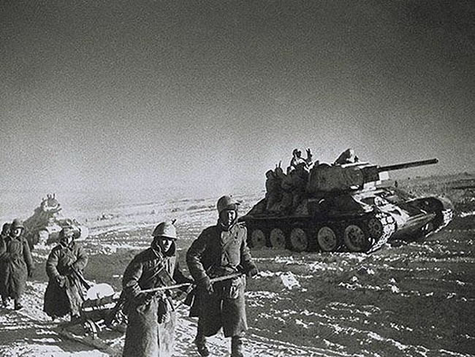
Рассмотрите иллюстрации. О чем будет беседа?

Slide 2
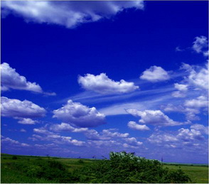
Война. 22 июня 1941 в 4 часа утра
Июнь.
Россия.
Воскресенье. Рассвет в объятьях тишины. Осталось хрупкое мгновенье До первых выстрелов войны.
Немецкое командование к концу 1940 г. утвердило планы войны против СССР.

Slide 3
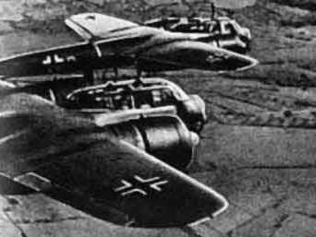
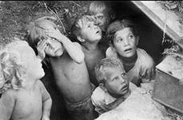
План «Барбаросса» (блицкриг) – это стратегия молниеносного за 6-7 недель захвата нашей страны.
План «Ост» предусматривал расчленение территории СССР, использование ее природных богатств, уничтожение населения за 40-50 лет до 140 млн. человек.

Slide 4
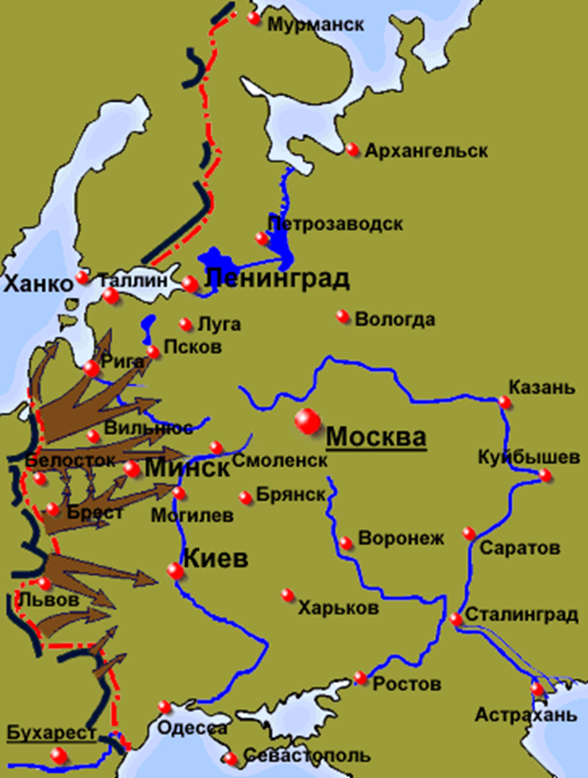
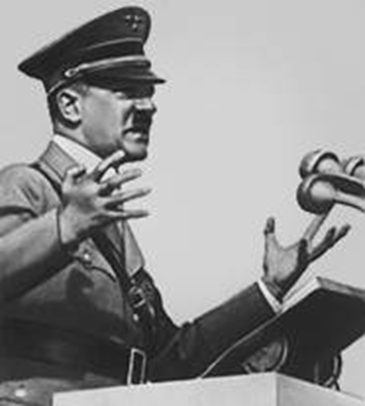
А. Гитлер планировал захват по трем направлениям: Ленинград, Москва и юг страны.

Slide 5


Численность вооружённых сил, вступающих в войну сторон. Июнь 1941 г.
О чем говорят цифры?
Германия
СССР
5,5 млн. человек
190 дивизий
4 300 танков
5 000 самолётов
2,9 млн. человек
170 дивизий
1500 танков
1 500 самолётов
Notes:
5

Slide 6
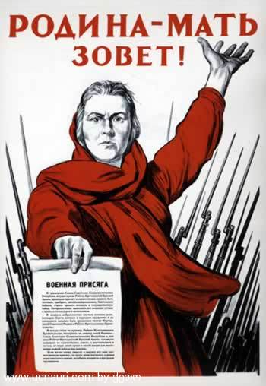

На защиту Родины поднялись все! Каждый сделал все от него зависящее, чтобы приблизить Победу!

Slide 7
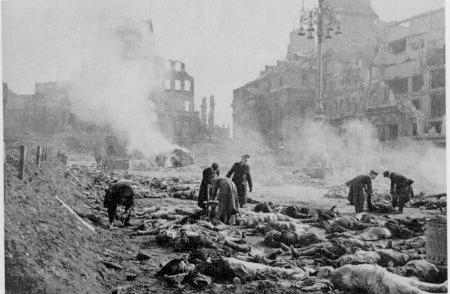
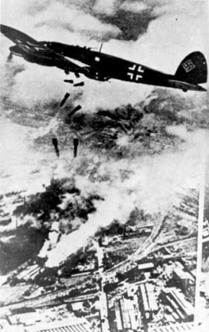
Мои земляки – фронтовики.
Грянула война, и из нашего села мужское население стали мобилизовать в действующую Красную Армию. Наши односельчане воевали на всех фронтах, где гремела Отечественная война. Многие не вернулись с войны: пали смертью храбрых, пропали без вести. Вернувшиеся с войны прожили недолго, из-за тяжелых ранений. Всего из Южной на войну ушло 46 человек. Погибло 22 человека.
Мои односельчане в основном имели гражданскую специальность- тракторист, поэтому на войне были танкистами и шоферами.

Slide 8
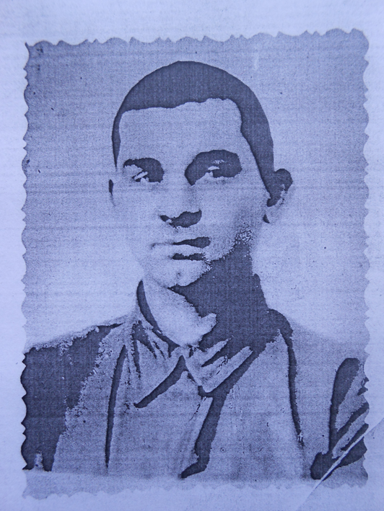
Павел Иванович Прудаев (1913 -1942гг.)
Родился в деревне Кутькино, работал механизатором. Мобилизован Ялуторовским РВК в начале ВОВ в военном звании шофер. Пропал без вести в 1942 году.
Найден в лесах Воронежской области, Острожского района у поселка Сторожевой вместе с десятью красноармейцами Ческидовой
Татьяной Ивановной.
По посмертному медальону через военкомат о смерти Павла Ивановича была оповещена его дочь Плахина (Прудаева) Валентина Павловна, которая присутствовала на перезахоронении отца
4 мая 2010 года.

Slide 9
Ипатьев Александр Иванович (1921-1942гг.)
Родился в деревне Кутькино. Был единственным сыном Анны Николаевны и Ивана Яковлевича Ипатьевых. Призван на срочную службу в 1939 году. Не успев демобилизоваться воевал на полях ВОВ в военном звании танкист. В 1942 году мать получила похоронку. Фамилия погибшего значилась на плитах братской могилы павших в боях за Зайцеву гору. Но по данным поискового движения России, останки солдата обнаружены на подступах к Варшавскому шоссе на Калужской земле, 260-я высота.
Иван Яковлевич Ипатьев тоже был мобилизован в действующую армию. В ходе боев был захвачен в плен, вернулся домой в 1946 году и в скором времени скончался.

Slide 10
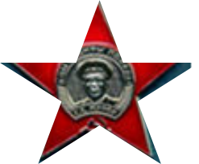
1
 |  | 2
 |  | 3
 | 4
 |  |  |  | 5
 |  |  |  |  | 6
 |  | 7
 |  | 8
 | 9
 |  | 10
 | 11
 | 12
13

Slide 11
1П | Р | У | Д | А | Е | В
 |  | 2
 |  | 3
 | 4
 |  |  |  | 5
 |  |  |  |  | 6
 |  | 7
 |  | 8
 | 9
 |  | 10
 | 11
 | 12
13И | П | А | Т | Ь | Е | В

Slide 12
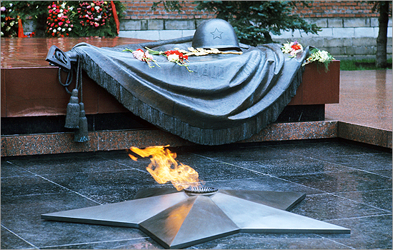
ГОРОДА-ГЕРОИ

Slide 13
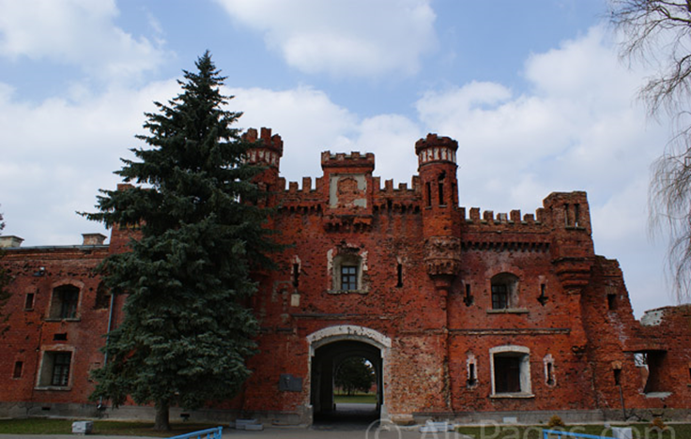
Крепость - герой Брест.
Здесь первый шаг свой сделала война
В июне, в сорок первом,
На рассвете.

Slide 14
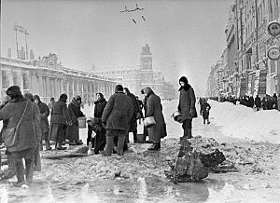
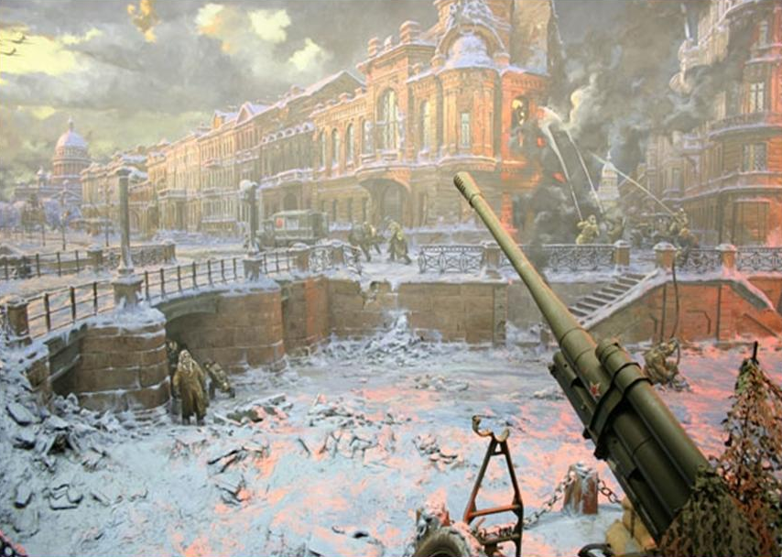
Город-герой Ленинград
Блокада длилась с 8 сентября 1941 года по
27 января 1944 года — 900 дней

Slide 15
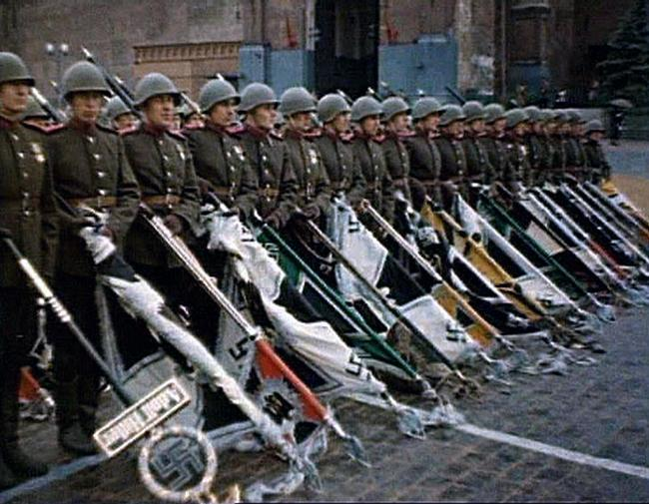
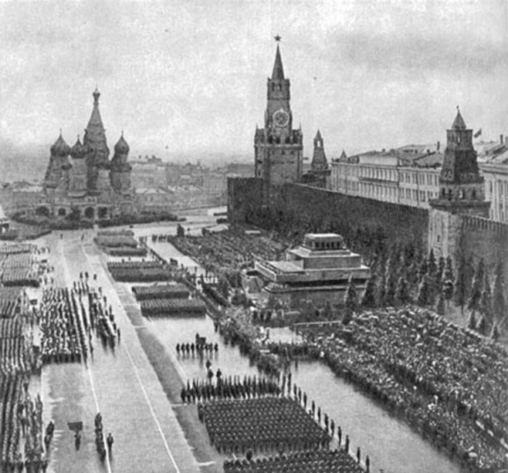
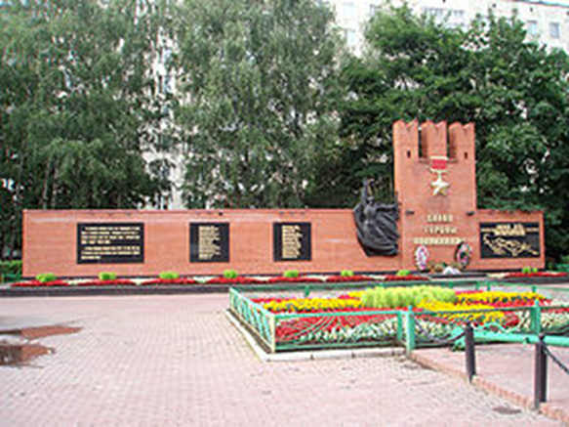
Первый парад Победы состоялся 24 июня 1945 г.
Город-герой Москва.
Мемориал Героям -
Панфиловцам в Москве.

Slide 16
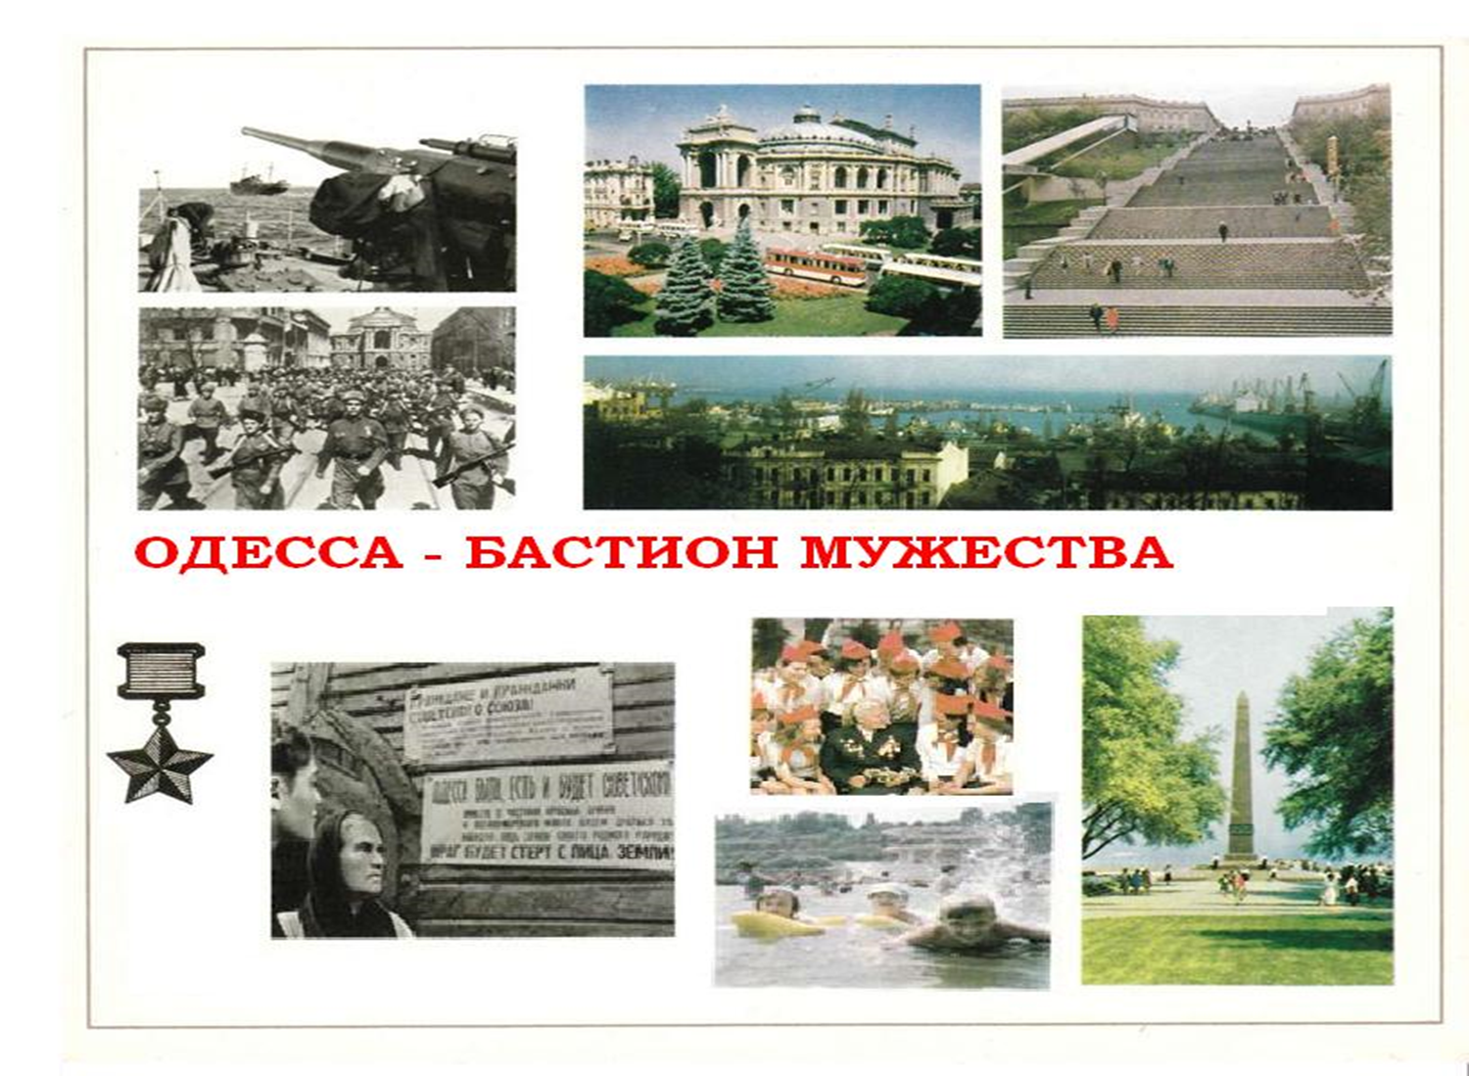
Город- герой Одесса.

Slide 17
1П | Р | У | Д | А | Е | В
 |  | 2
 |  | 3
 | 4
 |  |  |  | 5
 |  |  |  |  | 6
 |  | 7
 |  | 8
 | 9М | О | С | К | В | А
 |  | 10Б | Р | Е | С | Т
 | 11Л | Е | Н | И | Н | Г | Р | А | Д
 | 12О | Д | Е | С | С | А
13И | П | А | Т | Ь | Е | В

Slide 18

Великие битвы и полководцы в ВОВ.

Slide 19
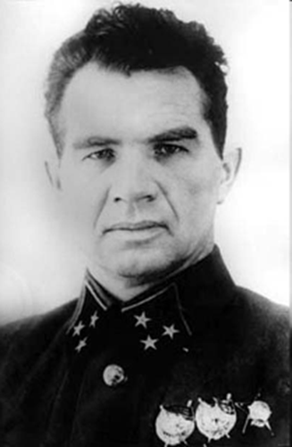
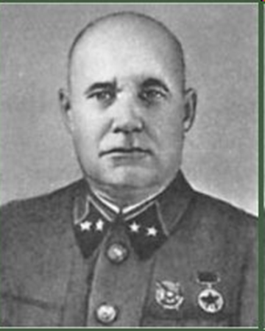
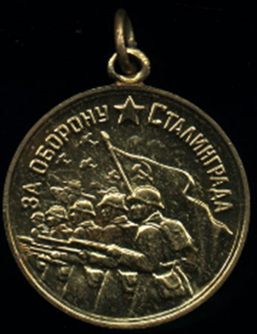
Сталинградская битва 17 июля 1942 – 2 февраля 1943
Чуйков
Василий Иванович
Шумилов
Михаил Степанович

Slide 20
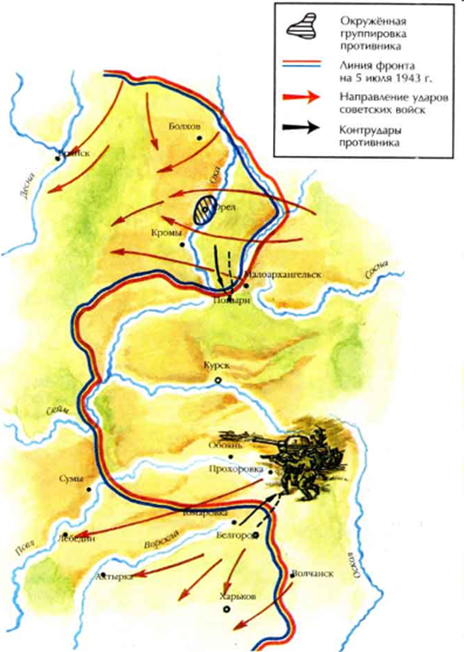
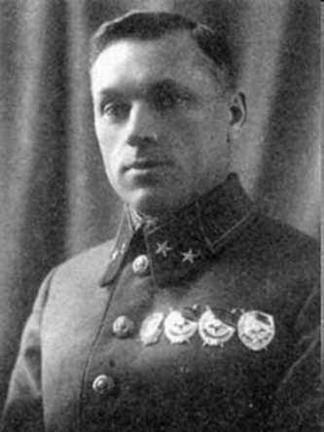
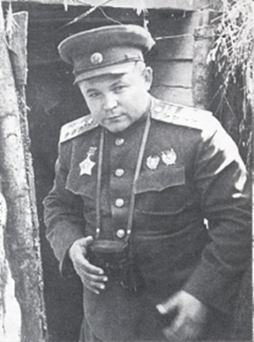
Курская битва 5 июля – 23 августа 1943
Генерал К.К. Рокоссовский.
Генерал
Н. Ф. Ватутин

Slide 21
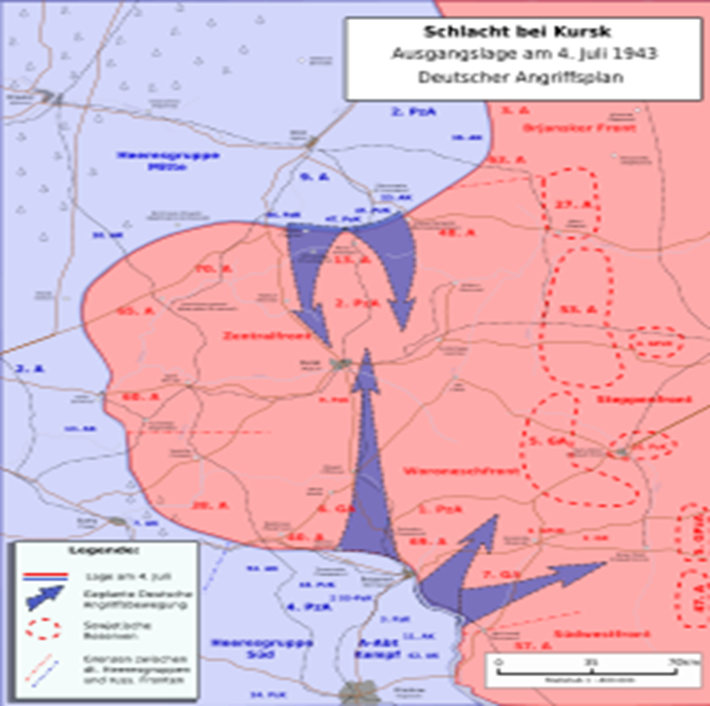
Курская дуга.
Немецкое командование планировало операцию «Цитадель» летом 1943 года. Группы должны были соединиться в районе Курска, окружив войска Центрального и Воронежского фронтов Красной армии.

Slide 22
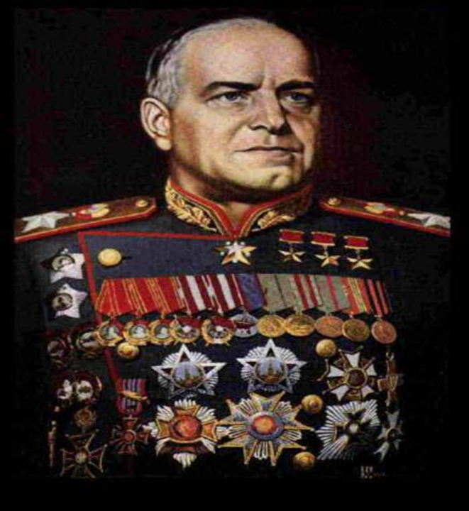
Георгий Константинович Жуков четырежды герой Советского Союза. Генерал-победа.

Slide 23
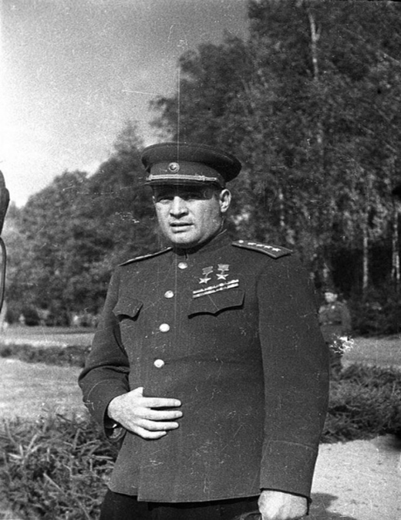
Иван Данилович Черняховский
Командовал танковой дивизией, танковым корпусом, армией и фронтом. Войска 60-й армии (Центральный фронт) под его командованием отличились в Воронежско-Касторненской операции, Курской битве, при форсировании рек Десна и Днепр.

Slide 24
1П | Р | У | Д | А | Е | В
 |  | 2
 |  | 3Ш | У | М | И | Л | О | В
 | 4В | А | Т | У | Т | И | Н
 |  |  |  | 5Ж | У | К | О | В
 |  |  |  |  | 6
 |  | 7Ч | Е | Р | Н | Я | Х | О | В | С | К |  | И | Й
 |  | 8
 | 9М | О | С | К | В | А
 |  | 10Б | Р | Е | С | Т
 | 11Л | Е | Н | И | Н | Г | Р | А | Д
 | 12О | Д | Е | С | С | А
13И | П | А | Т | Ь | Е | В

Slide 25
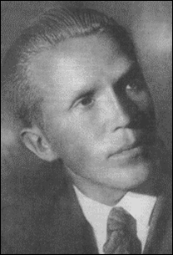
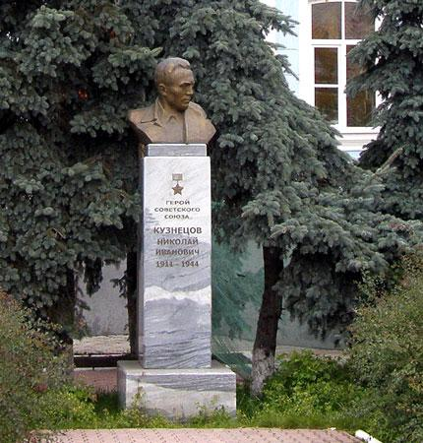
Разведчик Николай Кузнецов был заброшен в тыл врага в августе 1942 года. Николай участвовал в разработке операций и в уничтожении противника.
Наш земляк, учился в сельскохозяйственном техникуме города Тюмени.

Slide 26
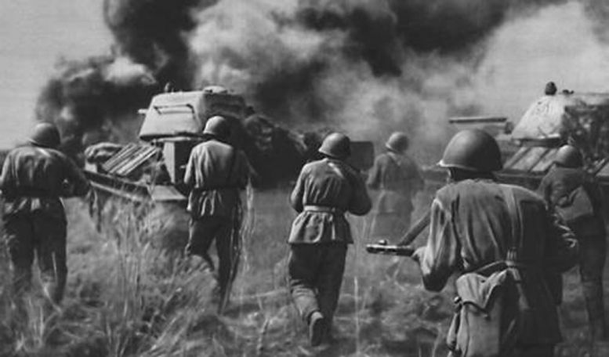
Танковое сражение под Прохоровкой. Самое крупное встречное танковое сражение за всю историю Второй Мировой войны в котором участвовало с обеих сторон одновременно 1200 танков и и САУ. Враг понес большие потери.

Slide 27
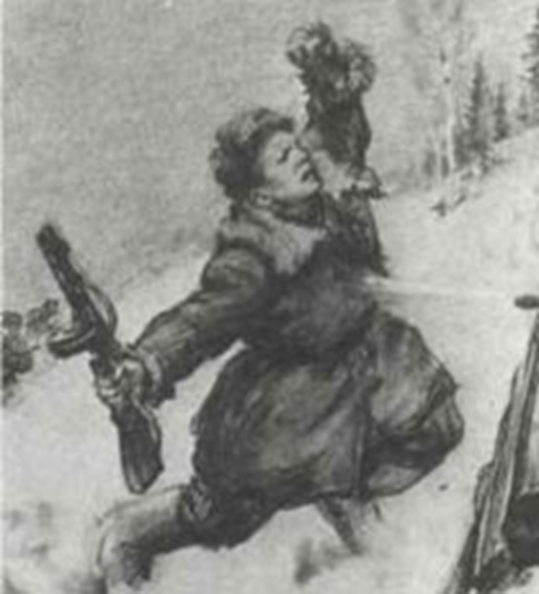
Александр Матвеевич Матросов (1924-1943) 19 лет
Герой Советского Союза, рядовой пехоты. Совершил самоотверженный подвиг, закрыв своей грудью амбразуру немецкого дзота.

Slide 28
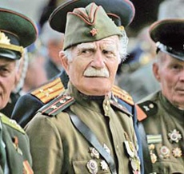
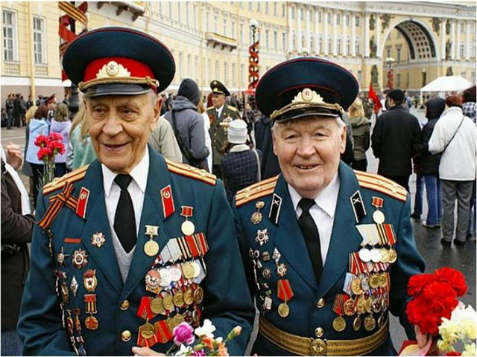
Победа! Как она досталась?

Slide 29
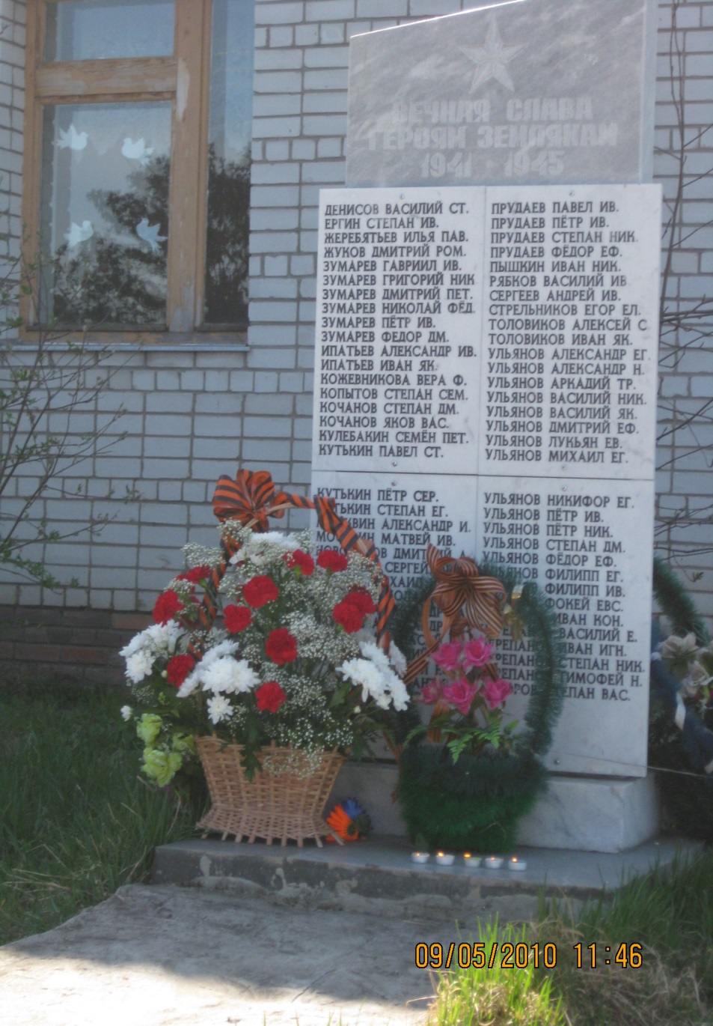
ВЕЛИКИЙ ДЕНЬ ПОБЕДЫ
Нет, не забудет наш народ
Тот страшный год – войны начало
И наш победный, славный год,
Когда войны уже не стало

Slide 30
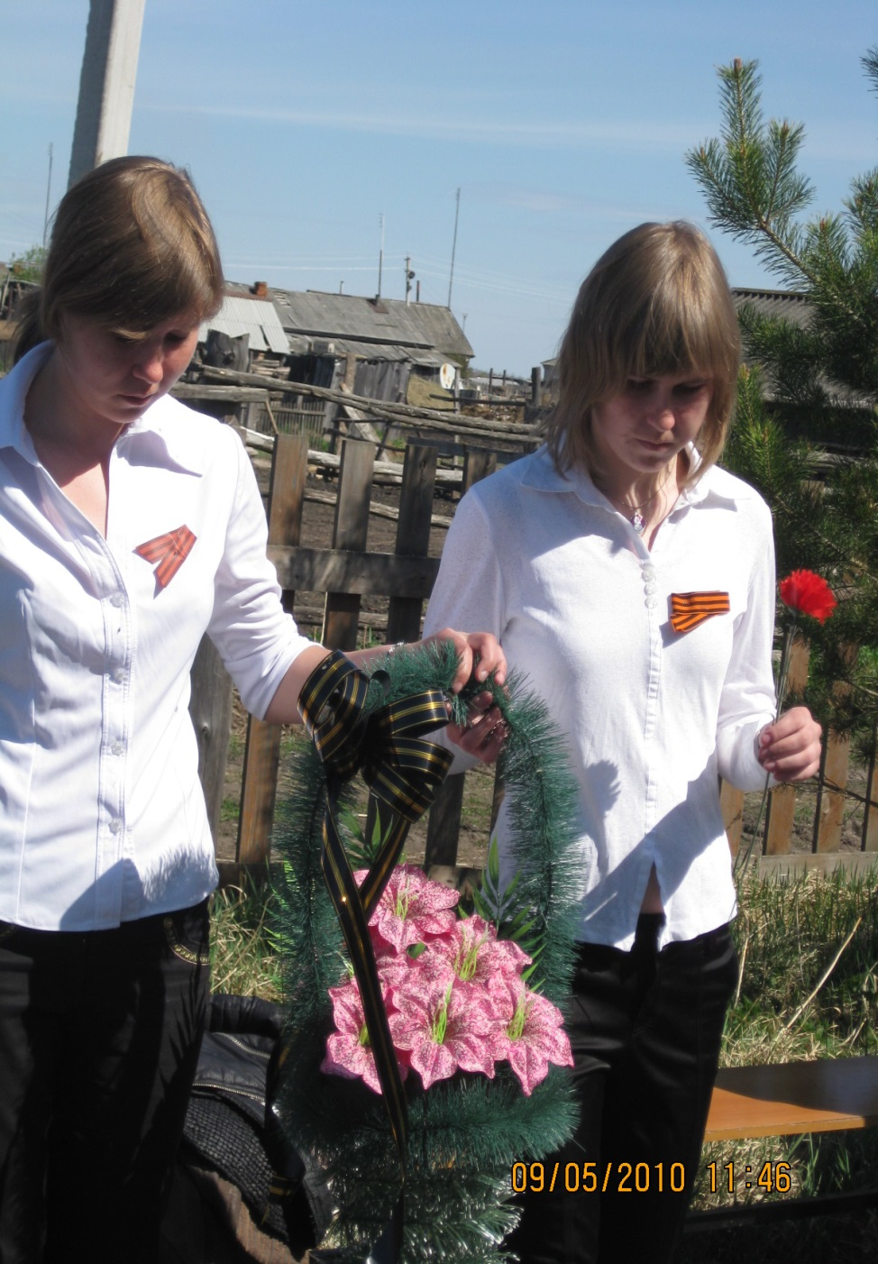
И помнит каждый человек
Войны великие сраженья
И передаст из века в век
Из поколенья в поколенье.

Slide 31
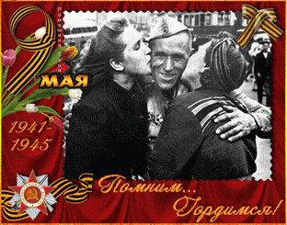
Великая Победа.

Slide 32

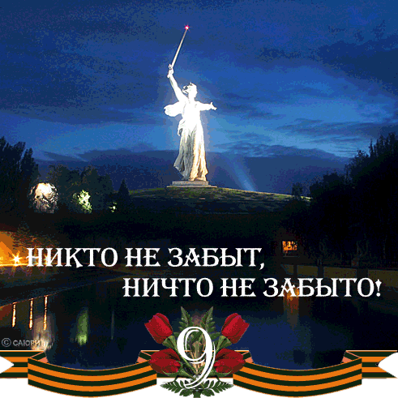



Всем спасибо за внимание!!!
Notes:
32

